Slide 1

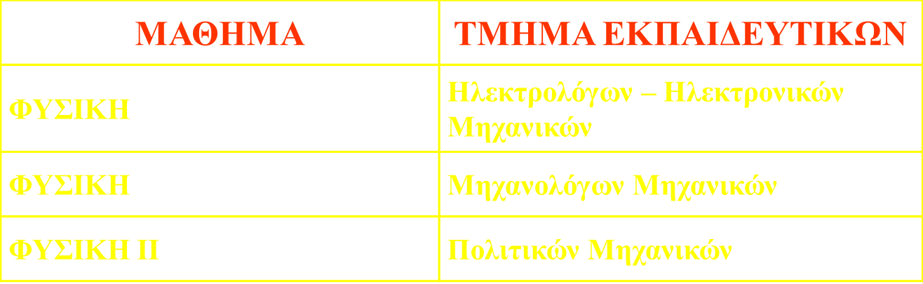
ΑΝΩΤΑΤΗ
ΣΧΟΛΗ
ΠΑΙΔΑΓΩΓΙΚΗΣ ΚΑΙ
ΤΕΧΝΟΛΟΓΙΚΗΣ
ΕΚΠΑΙΔΕΥΣΗΣ
Καθηγητής Σιδερής Ευστάθιος

Slide 2
ΑΚΤΙΝΙΚΗ ΟΠΤΙΚΗ
Σφάλματα Φακών
  Σφαιρικής Εκτροπής
  Παράλληλης Μετατόπισης
  Χρωματικής Εκτροπής
  Αστιγματισμού
  Κόμης
Διακριτική Ικανότητα Φακών

Slide 3
Σφάλμα Σφαιρικής Εκτροπής
Η γωνία πρόσπτωσης των ακραίων ακτίνων στη σφαιρική επιφάνεια του φακού είναι μέγιστη
Οι ακραίες ακτίνες υφίστανται τη μέγιστη εκτροπή
Όσο πιο κοντά στον κύριο οπτικό άξονα είναι οι παράλληλες ακτίνες τόσο μικρότερη είναι η γωνία πρόσπτωσης και οι ακτίνες αυτές υφίστανται μικρότερη εκτροπή
ΣΥΜΠΕΡΑΣΜΑ: Οι φωτεινές ακτίνες που είναι παράλληλες με τον κύριο οπτικό άξονα του φακού δεν
συγκλίνουν στην κυρία εστία του φακού

Slide 4
Διόρθωση Σφάλματος Σφαιρικής Εκτροπής
Οι λεπτοί και μικρών διαστάσεων φακοί διορθώνουν ικανοποιητικά το σφάλμα σφαιρικής εκτροπής

Slide 5
Σφάλμα Παράλληλης Μετατόπισης
Στους φακούς, οι οποίοι έχουν σχετικά μεγάλο πάχος, η φωτεινή ακτίνα που στοχεύει το οπτικό κέντρο υφίσταται παράλληλη μετατόπιση d η οποία εξαρτάται από το πάχος του φακού.
d
Διόρθωση Παράλληλης Μετατόπισης
Οι λεπτοί φακοί διορθώνουν ικανοποιητικά το σφάλμα παράλληλης μετατόπισης. Η μετατόπιση d δεν είναι μετρήσιμη.

Slide 6
Σφάλμα Σφαιρικής & Χρωματικής Εκτροπής
Η γωνία πρόσπτωσης των ακραίων ακτίνων στη σφαιρική επιφάνεια του φακού είναι μέγιστη
Οι ακραίες ακτίνες υφίστανται τη μέγιστη εκτροπή και εξαιτίας της διασποράς το κάθε χρώμα εκτρέπεται σε διαφορετική γωνία
Οι παράλληλες ακτίνες που είναι πλησίον του κύριου οπτικού άξονα υφίστανται μικρότερη εκτροπή και η χρωματική ανάλυση δεν είναι αισθητή.

Slide 7




Διόρθωση Σφάλματος Χρωματικής Εκτροπής
Οι λεπτοί και μικρών διαστάσεων φακοί διορθώνουν ικανοποιητικά το σφάλμα χρωματικής εκτροπής
Χρωματική διόρθωση αμφίκυρτου φακού μεγάλων διαστάσεων
Ο αμφίκυρτος φακός με ακτίνες R₁ και R₂ συνδυάζεται με αποκλίνοντα φακό διαφορετικού δείκτη διάθλασης και ακτίνων R₂ και R_{x}. (Η ακτίνα R₂ της δεξιάς σφαιρική επιφάνεια του αμφίκυρτου είναι ίση με την ακτίνα της αριστερής σφαιρικής επιφάνειας το αμφίκοιλου φακού)
n₁
n₂
Λόγω διασποράς, οι δείκτες διάθλασης του αμφίκυρτου (1) και του αποκλίνοντα (2) φακού για το κόκκινο και ιώδες χρώμα είναι αντίστοιχα: n_{1κ}, n_{2k} και n_{1ι}, n_{2ι}
Ισχύς αμφίκυρτου φακού για κόκκινο και ιώδες:
$$\frac{1}{f_{1κ}}=\left(n_{1k}−1\right)\left(\frac{1}{R_{1}}−\frac{1}{R_{2}}\right)$$
$$\frac{1}{f_{1ι}}=\left(n_{1ι}−1\right)\left(\frac{1}{R_{1}}−\frac{1}{R_{2}}\right)$$
Ισχύς αποκλίνοντα φακού για κόκκινο και ιώδες:
$$\frac{1}{f_{2κ}}=\left(n_{2k}−1\right)\left(\frac{1}{R_{2}}−\frac{1}{R_{x}}\right)$$
$$\frac{1}{f_{2ι}}=\left(n_{2ι}−1\right)\left(\frac{1}{R_{2}}−\frac{1}{R_{x}}\right)$$

Slide 8






Διόρθωση Σφάλματος Χρωματικής Εκτροπής
Ισχύς αμφίκυρτου φακού για κόκκινο και ιώδες:
$$\frac{1}{f_{1κ}}=\left(n_{1k}−1\right)\left(\frac{1}{R_{1}}−\frac{1}{R_{2}}\right)$$
$$\frac{1}{f_{1ι}}=\left(n_{1ι}−1\right)\left(\frac{1}{R_{1}}−\frac{1}{R_{2}}\right)$$
Ισχύς αποκλίνοντα φακού για κόκκινο και ιώδες:
$$\frac{1}{f_{2κ}}=\left(n_{2k}−1\right)\left(\frac{1}{R_{2}}−\frac{1}{R_{x}}\right)$$
$$\frac{1}{f_{2ι}}=\left(n_{2ι}−1\right)\left(\frac{1}{R_{2}}−\frac{1}{R_{x}}\right)$$
Συνολική ισχύς P_{κ} για το κόκκινο χρώμα και Ρ_{ι} για το ιώδες χρώμα στο σύστημα των δυο φακών:
$$P_{κ}=\frac{1}{f_{1κ}}+\frac{1}{f_{2κ}}$$
$$P_{ι}=\frac{1}{f_{1ι}}+\frac{1}{f_{2ι}}$$
Για να συγκλίνουν στο ίδιο σημείο οι κόκκινες και οι ιώδεις φωτεινές ακτίνες, οι οποίες εξέρχονται από το σύστημα των δυο φακών, θα πρέπει:
$$P_{κ}=P_{ι}$$
$$R_{x}=\frac{R_{2}}{1−\left(\frac{n_{1κ}−n_{1ι}}{n_{2ι}−n_{2κ}}\right)\left(R_{2}−R_{1}\right)}$$
(γιατί;) ⇨

Slide 9
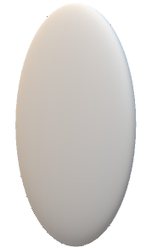
Σφάλμα Αστιγματισμού
Το οριζόντιο και το κατακόρυφο σκέλος του σταυρού εστιάζονται σε διαφορετικές αποστάσεις από το οπτικό κέντρο του φακού
Η διόρθωση του σφάλματος αστιγματισμού μπορεί να γίνει:
Με ένα κατακόρυφο αποκλίνοντα κυλινδρικό φακό (γιατί;)
ή με ένα οριζόντιο συγκλίνοντα κυλινδρικό φακό (γιατί;).
ή με ένα σύστημα αποτελούμενο από ένα οριζόντιο συγκλίνοντα και ένα κατακόρυφο αποκλίνοντα κυλινδρικό φακό (γιατί;).

Slide 10
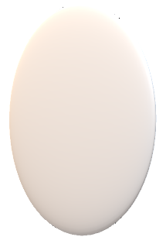
Σφάλμα Κόμης
Οθόνη
Φακός
Το είδωλο φωτεινού σημείο πάνω στην οθόνη μαζί με το σφάλμα κόμης
Το σφάλμα κόμης εμφανίζεται στις φωτεινές ακτίνες οι οποίες προσπίπτουν στο φακό και οι οποίες δεν διέρχονται από το οπτικό κέντρο και δεν είναι παράλληλες με τον κύριο οπτικό άξονα του φακού.
Οι λεπτοί και μικρών διαστάσεων φακού περιορίζουν στο ελάχιστο το σφάλμα κομης

Slide 11






Μέγεθος Φακού & Διακριτική Ικανότητα Φακού
θ₁
θ_{c}
θ_{c}
θ
θ₁
$$θ_{1}≈1,22\frac{λ}{D_{1}}$$
θ
$$θ_{c}≈1,22\frac{λ}{D_{c}}$$
D₁
D₂ < D₁
Φακός
Φακός
D₃ < D_{c}
Φακός
D₂ = D_{c}
a
a
a
c
c
c
$${a>2θ}_{1}$$
$${a=2θ}_{c}$$
$$a<2θ$$
$$D≥2,44\frac{λ}{α}$$
Πρέπει: D ≥ D_{c}

Slide 12





Απόσταση Αντικειμένων & Διακριτική Ικανότητα Φακού
θ_{c}
θ_{c}
θ
θ₁
θ₁
$$θ_{1}≈1,22\frac{λ}{D}$$
$$θ_{c}≈1,22\frac{λ}{D}$$
D
Φακός
D
Φακός
D
Φακός
a
a_{c}
a
c
c
c
$${a>2θ}_{1}$$
$${a_{c}=2θ}_{c}$$
$$α=θ<2θ_{c}$$
$$a≥2,44\frac{λ}{D}$$
Πρέπει: α ≥ 2θ_{c}

Slide 13






Μήκος Κύματος & Διακριτική Ικανότητα Φακού
θ_{c}
θ_{c}
θ
θ₁
θ₁
$$θ_{1}≈1,22\frac{λ_{1}}{D}$$
θ
$$θ_{c}≈1,22\frac{λ_{c}}{D}$$
D
Φακός
D
Φακός
D
Φακός
a
λ_{c} > λ₁
a
a
λ₁
λ₃ > λ_{c}
$${a>2θ}_{1}$$
$${a=2θ}_{c}$$
$$a<θ_{c}$$
$$λ≤\frac{αD}{2,44}$$
Πρέπει: λ ≤ λ_{c}

